Slide 1
Olist
Grupo 3

Slide 2
Equipo de trabajo - Roles y responsabilidades
Data
Engineer
Data
Analytics
Machine
Learning
- Maciela Ortiz
- Matías Martínez
- Valentín Fogliatti
- Ronal Cabrera

Slide 3
Objetivo del proyecto
Crear un producto que permita a los usuarios (sellers) vender más a un mayor número de clientes.

Slide 4
Solución propuesta

Slide 5


Dashboard y Reporte
Machine Learning

Slide 6
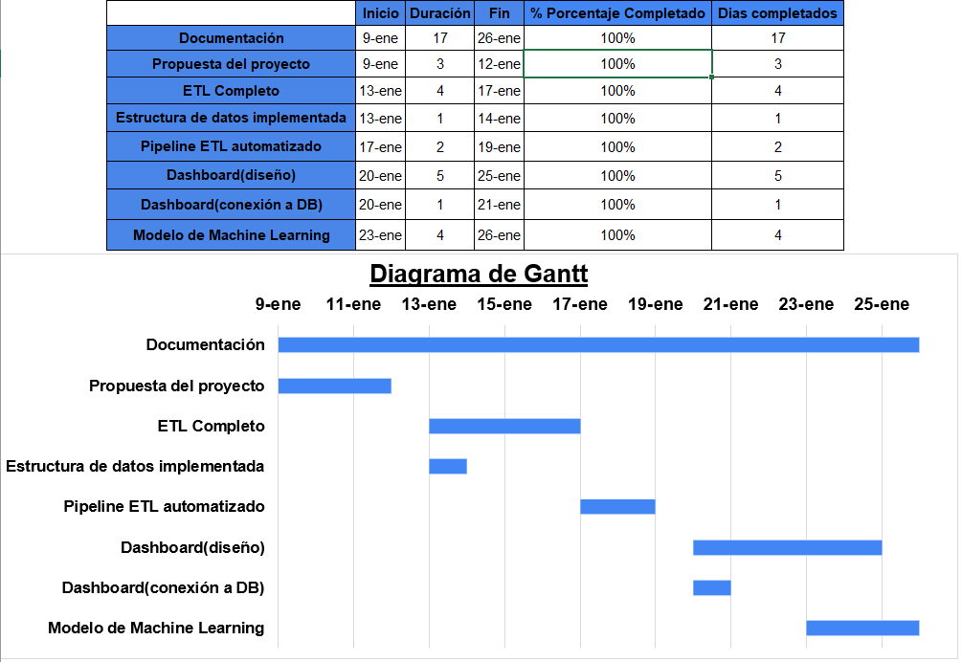
Planificación

Slide 7
Data Engineer

Slide 8
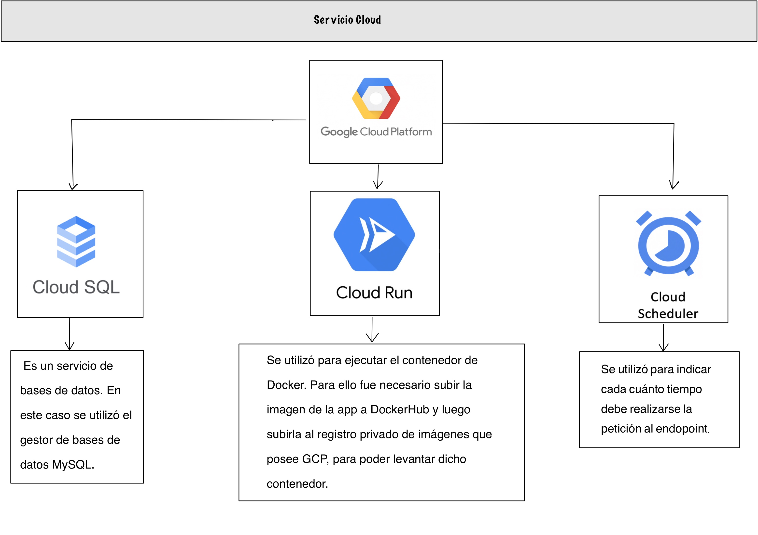
Flujo de trabajo

Slide 9
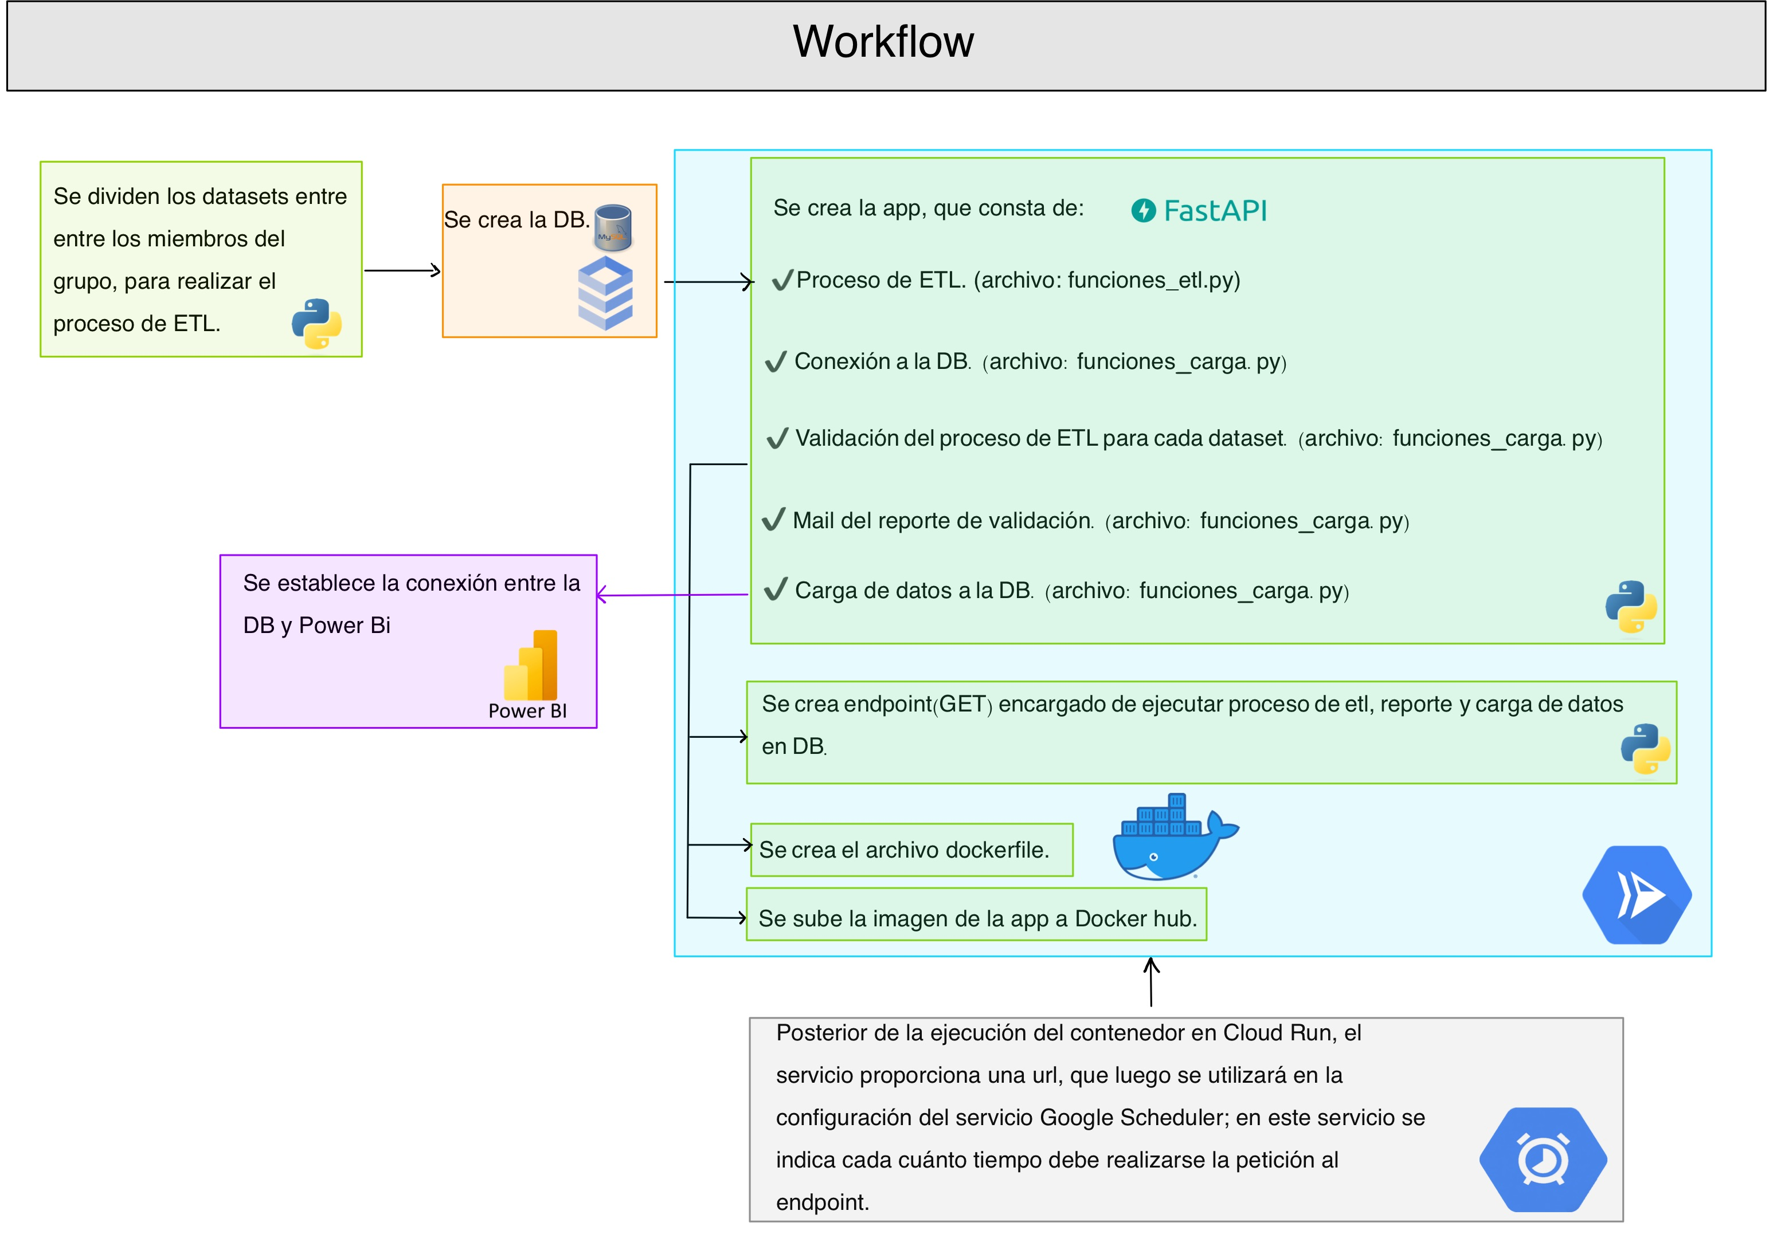

Slide 10
Data Analytics

Slide 11
Machine Learning

Slide 12
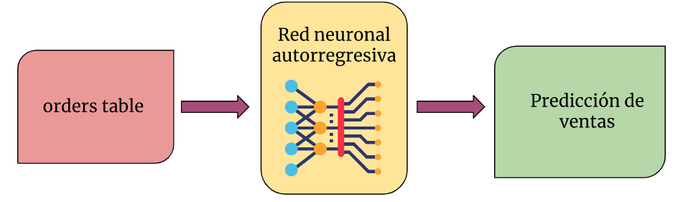

Slide 13
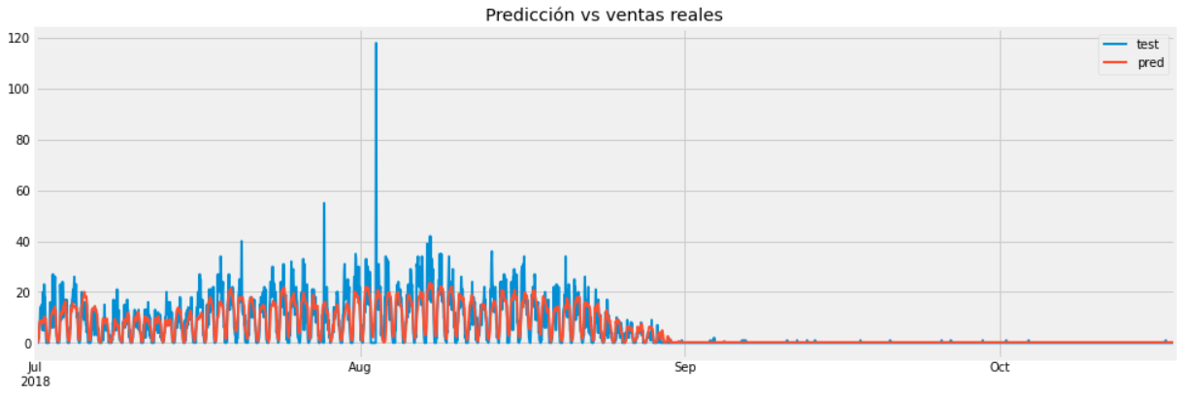
Comparativa predicción set de test

Slide 14
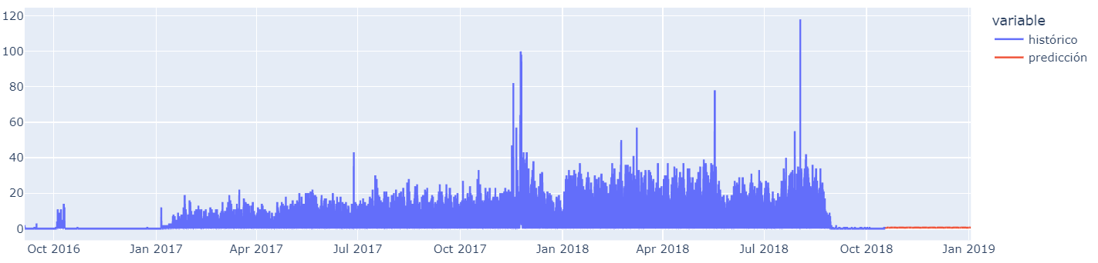
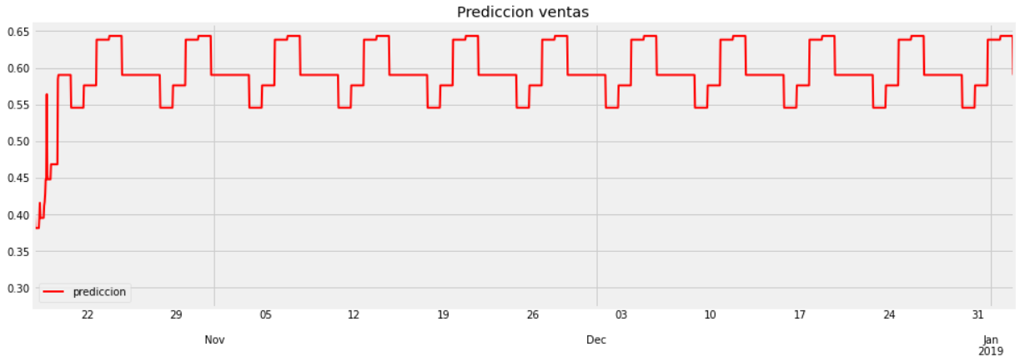
Históricos y predicción de ventas
Predicción ventas

Slide 15


¡Gracias!
https://github.com/ronalcabrera/PG_Olist.git
LinkedIn:
https://www.linkedin.com/in/ronal-cabrera
https://www.linkedin.com/in/juan-valentin-fogliatti-06505852
https://www.linkedin.com/in/matias-martinez96
https://www.linkedin.com/in/macielaortiz

